Slide 1
4차산업대비
인공지능/빅데이터기반
사물인터넷(IoT) 융합실무
- IoT 네트워크 기획서 -
- 한상우
Ver 1.0

Slide 2
목차
IoT 네트워크 요소 기술
IoT 네트워크 구성
IoT 네트워크 운영

Slide 3
IoT 네트워크 요소 기술
IoT(Internet of Thing)
모든 사물에까지 네트워크 연결을 제공
센서 내장된 사물(Things)들이 서로 연결되어 유비쿼터스 컴퓨팅(u-Computing) 수행
사물 인터넷 구성
센서, 디바이스(장치), 통신(네트워킹), 플랫폼/서비스
※ IoT는 M2M의 상위 개념으로 보며,
인간에게 서비스적 가치 및 혜택을 주는 것도 포함됨
IoT 네트워크
사물간 통신에 사용되는 유/무선 통신 및 네트워크 인프라
유형
거리:
근거리 통신망(LAN), 도시 지역 통신망(MAN), 개인 통신망(PAN), 광역 통신망(WAN)
유/무선
Ethernet, Wifi, Bluetooth, Zigbee, Serial, UWB, ir(infrared), NFC..

Slide 4
IoT 네트워크 요소 기술
대표 유형 별 장/단점
명 칭 | 전 송 률 | 기 타 스 펙 | 장 점 | 단 점
Serial | 10MB/sec (RS485) | 전송모드: 멀티포인트, 멀티플렉스 최대접속대수: 32드라이버, 32수신기 | 전송거리 : 1,200m 멀티드랍 | 송,수신 동시 불가 반 이중 통신방식
Zigbee | 250kbps | 주파수 상호공존성 채널접근: CSMA-CA 무선기술: DSSS | 초소형, 저가,저속 Max 65536 연결 | 환경에 따른 전파차단 주파수 간섭 전송거리 : 10m
Bluetooth | 1.0Mbps (class 2) | 주파수: 2.4GHz 데이터 분할 전송가능 전 방향 주파수 (각도 유지 불필요) 세계공통의 표준규격 | 장애물 통과 전송 배선연결확인 불필요 저비용 | 1:1통신 전송거리: 10m 좁은대역폭
Wifi | 1750Mbps | 주파수: 2.4GHz, 5GHz 무선인터넷 접속(WLAN) 오디오신호지연: AoIP 20msec | 높은 전송속도 전송거리: | 고비용 높은 소비전력
Ethernet | 1Gbps | 비동기식 직렬통신 부호화방식 상이(사용매체/속도) | 보안성 우수 단순함, 저비용 | 충돌문제(디도스)
IR (Infrared) | 16Mbps (1m이내) | 직진성 IrDA(Infrared Data Association) | 보안 구조간단, 낮은단가 | 짧은통신거리 송,수신부 마주보아야

Slide 5

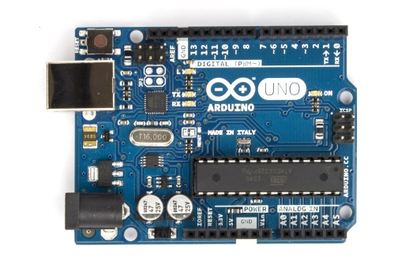
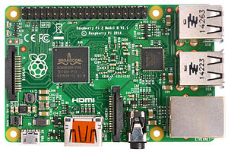


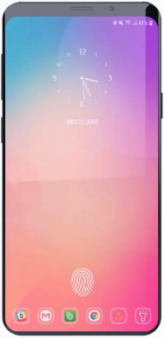
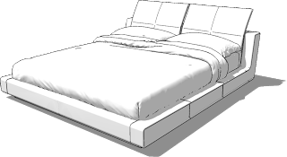

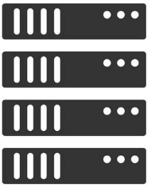

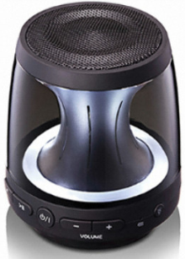
IoT 네트워크 구성
네트워크 전송 명령
디바이스 제어 명령
아두이노
라즈베리파이
디바이스 제어 명령
인터넷망
디바이스 모니터링
수행여부
정상 수행 여부
내부데이터
외부 빅데이터 요청
디바이스 제어 명령
디바이스 제어 명령
외부 빅데이터
스마트폰
인공지능 스피커
빅데이터 서버
공공데이터 서버

Slide 6
IoT 네트워크 운영
네트워크 예산
항목 | 참고(모델명) | 가격
아두이노 | 아두이노 블루투스 모듈 HC-06 | 5,300
라즈베리파이 |  | 0
인공지능 스피커 |  | 0
망 사용 |  | 0
총 합 |  | 5,300

Slide 7
IoT 네트워크 운영
기타 고려사항
네트워크 품질
신뢰성
보안
상호운용성문제
데이터 병목현상
위험관리
물리적인 장애 발생시(오작동)
분석을 데이터에 반영
정상적인 기능작동에 역량을 집중하고,
운영상의 예상되는 위의 문제들은 NEXT STEP으로 !!!
Notes:
1. 통신분야 ] 신뢰성
- 일반통신분야 : Reliable Communication 전송되는 신호가 오류, 왜곡 등에 덜 취약하도록 하는 기술
- 데이터 통신분야: Reliable Delivery Service 네트워크를 통한 패킷 전달을 완전히 보장
(소실, 중복, 지연, 순서역전등의 방지)
네트워크 보안 (망 보안)
- 보안공격유형: interruption(가로막기), interception(가로채기), 도청(Eavesdropping),
불법변조(Modification), 위조(Fabrication)1
- 주요 보안 측면: 인증, 암호화, 무결성
- 주요 보안 방법: 방화벽(Firewall), 인증(Authentication), 침입탐지시스템(IDS), 가상사설망(VPN)
어플리케이션 보안
시스템 보안 : 중앙에 저장되어 있는 비밀 정보 등이 제 3자에게 누출, 파손, 오동작 등을 방지하는 기술
서버 보안, 바이러스 백신, 보안관제 시스템
데이터베이스 보안
개인정보보호 등
3. 컴퓨터 시스템(운영체제 등) 보안 등급 例)
ㅇ TCSEC (Trusted Computer System Evaluation Criteria) 보안 등급
- 미국 국방성 산하 국가안전국 하부조직인 국립컴퓨터보안센터(NCSC)에서 1983년 제정
- '오렌지북(Orange Book)'으로 일컬어짐
- 등급 구분
. A1 : 검증된 설계 (Verified Design)
. B3 : 보안 도메인 (Security Domain)
. B2 : 구조화된 보호 (Structured Protection)
. B1 : 라벨링된 보안 보호 (Labeled Security Protection)
. C2 : 통제적 접근 보호 (Controlled Access Protection)
. C1 : 임의 접근 보호 (Discretionary Access Protection)
. D : 최소한의 보호 (Minimum Protection)
ㅇ 정보 기술 보안 평가를 위한 공통 평가 기준
- (CCITSE, Common Criteria for Information Technology Security Evaluation)
- 통상, '공통 평가 기준(CC, Common Criteria)'으로 일컬어짐
- 1996년1월 미국,영국,독일,프랑스,캐나다,네덜란드가 공동 발표
- 제품의 보안성 평가를 위한 국제 표준
- 인증 신뢰 레벨(EAL, Evaluation Assurance Levels)로써 7개 평가 보증 등급 구분

